Slide 1
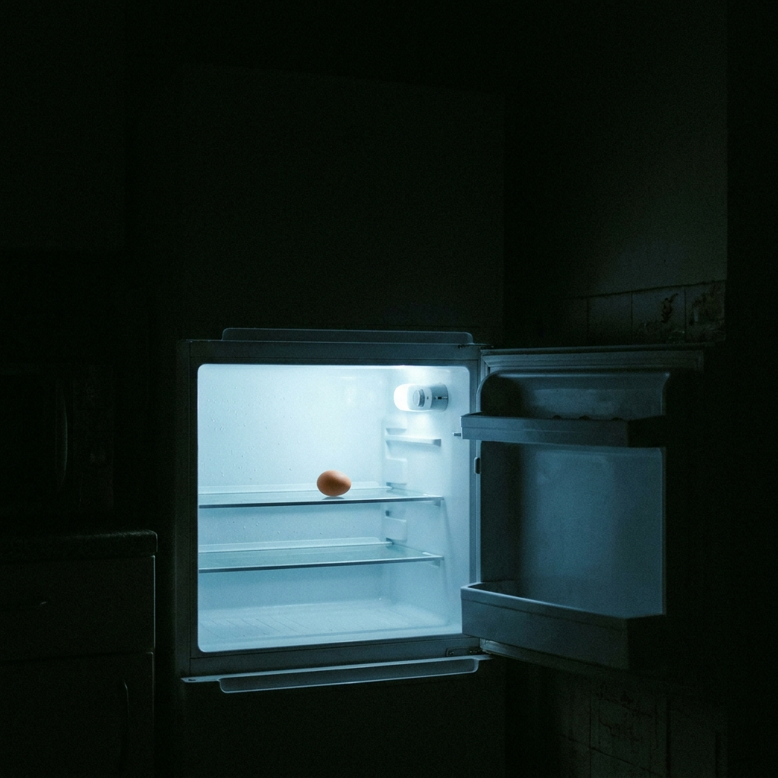
NADIE:
El huevo a las 3 AM cuando te da hambre 👀
● Huevera @huevera.cl

